Slide 1
解析几何基础

Slide 2
平面直角坐标系
点
直线
线段
多边形
圆
矢量及其运算
矢量的加减法
矢量的数量积
矢量的矢量积
计算几何的基本算法

Slide 3
平面直角坐标系
点
直线
线段
多边形
圆
矢量及其运算
矢量的加减法
矢量的数量积
矢量的矢量积
计算几何的基本算法
y
o
x

Slide 4
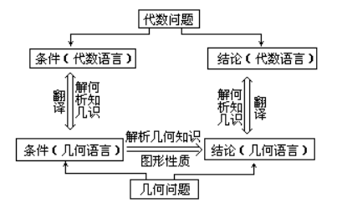
坐标法是解析几何最基本的方法，
它的思路是，通过建立平面坐标系(直角坐标系或极坐标系等)，
把几何问题转化为代数问题(或代数问题转化为几何问题)，
从而利用代数知识(或解析几何知识)使问题得以解决．

Slide 5
平面直角坐标系
点
直线
线段
多边形
圆
矢量及其运算
矢量的加减法
矢量的数量积
矢量的矢量积
计算几何的基本算法

Slide 6
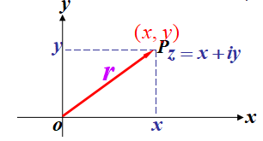
复平面

Slide 7
y
(i)
z=x+iy
o
x

Slide 8
平面直角坐标系
点
直线
线段
多边形
圆
矢量及其运算
矢量的加减法
矢量的数量积
矢量的矢量积
计算几何的基本算法

Slide 9


直线方程的几种形式
(1)点斜式 y-y0 =k(x-x0)
(2)斜截式 y=kx+b
(3)两点式
(4)截距式
(5)一般式 Ax+By+C=0(A^2 +B^ 2 ≠0)．

Slide 10

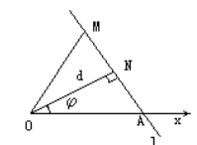
直线的极坐标方程
如图 ，直线 l 与 Ox 轴交于点 A，ON⊥l 于 N，且|ON|=d，

Slide 11
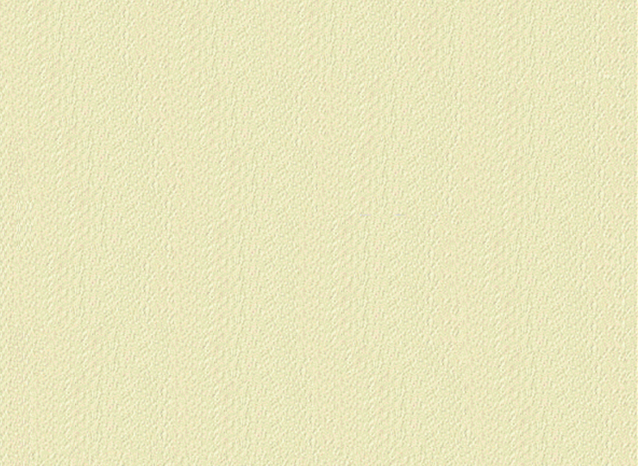
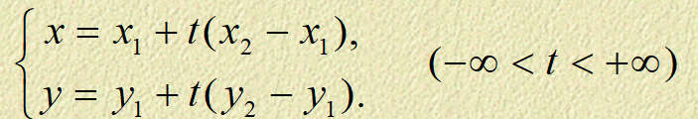
例 将通过两点z₁=x₁+iy₁与z₂=x₂+iy₂的直线用复数形式的方
程来表示. [解] 通过点(x₁,y₁)与(x₂,y₂)的直线可用参数方程表示为
因此, 它的复数形式的参数方程为
z=z₁+t(z₂−z₁). (−∞<t<+∞)

Slide 12
平面直角坐标系
点
直线
线段
多边形
圆
矢量及其运算
矢量的加减法
矢量的数量积
矢量的矢量积
计算几何的基本算法

Slide 13
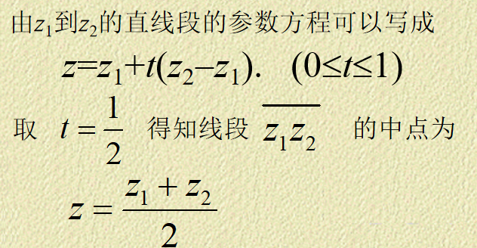

Slide 14
平面直角坐标系
点
直线
线段
多边形
圆
矢量及其运算
矢量的加减法
矢量的数量积
矢量的矢量积
计算几何的基本算法

Slide 15
多边形
一个 n 边形由 n 个点组成。
因此我们常用数组来表示多边形。
一般多边形的顶点逆时针排列。
因为二维平面内的象限就是逆时针的。
我们可以根据多边形面积的正负性
来判断这个多边形是逆时针与否。
因为
顺时针相邻两点与原点夹角角度为负，
则 sin 的值为负，则面积为负。

Slide 16
平面直角坐标系
点
直线
线段
多边形
圆
矢量及其运算
矢量的加减法
矢量的数量积
矢量的矢量积
计算几何的基本算法

Slide 17
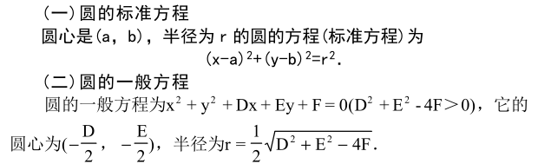
圆的方程

Slide 18
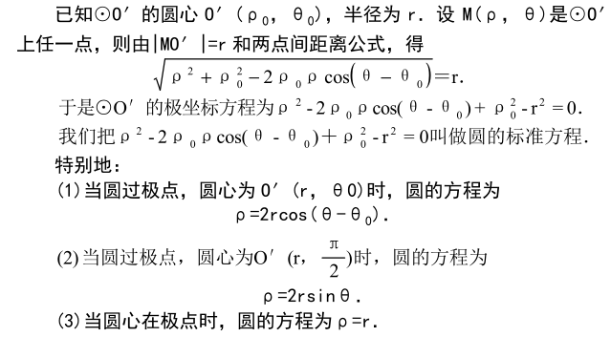
圆的极坐标方程

Slide 19
平面直角坐标系
点
直线
线段
多边形
圆
矢量及其运算
矢量的加减法
矢量的数量积
矢量的矢量积
计算几何的基本算法

Slide 20
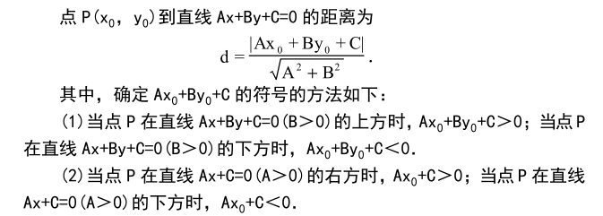
点到直线的距离

Slide 21
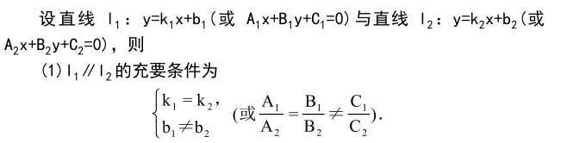
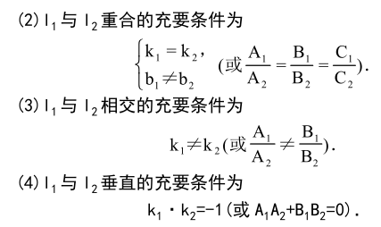
两直线的位置关系

Slide 22
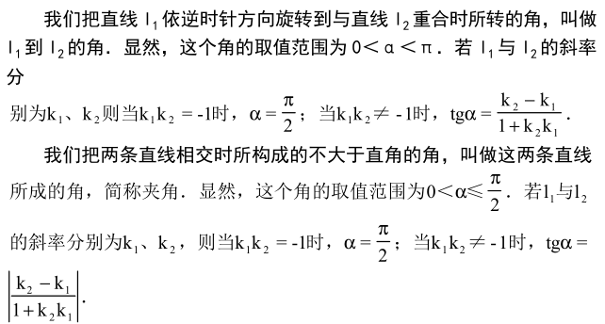
两直线的夹角

Slide 23
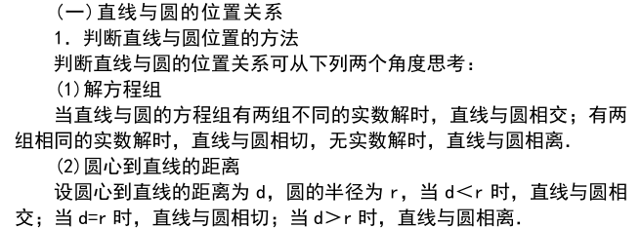
直线与圆及圆与圆的位置关系

Slide 24
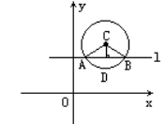
直线与圆及圆与圆的位置关系
2．直线与圆相交
设直线 l 与圆 C 交于 A、B 两点，又设圆的半径为 r，圆
心到 l 的距离为 d，|AB|=2m，则 h ^2 ＋m^ 2 =r ^2 ．解关于直线与圆相交的问题
时，要注意这个关系式的应用．

Slide 25
3．直线与圆相切
直线与圆相切的基本问题是求圆的切线方程．一般地说，求圆的切
线方程通常有下列三种类型题及解法：
(1)已知切点求切线方程
已知切点求圆的切线方程，一般用切点式切线方程 x 0 x+y 0 y=r ^2 求解．
(2)已知切线的斜率求切线方程
已知切线的斜率 k，求圆的切线方程，一般考虑用直线的斜截式方程
y=kx+b，因此只需要求出截距 b 的值即可
(3)已知圆外一点求切线方程
已知圆外一点求圆的切线方程，可考虑用圆的切点式切线方程或直
线的点斜式方程求解．

Slide 26
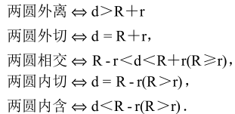
(二)圆与圆的位置关系
1．判断两圆位置关系的方法
若两圆的半径分别为 R 和 r，圆心距为 d，则
2．相交(相切、相离等)两圆问题的解法
解关于相交(相切、相离等)两圆的问题除用代数方法外，还要注意
应用平面几何知识简化解题步骤

Slide 27
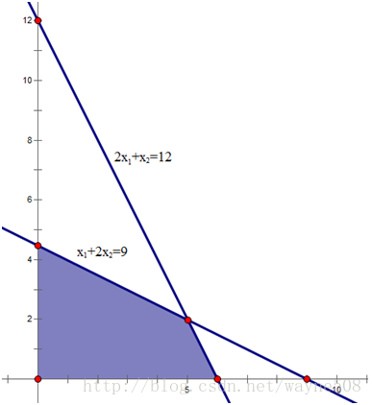
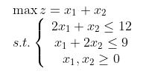
线性规划的可行域

Slide 28
向量（x,y)

Slide 29
向量（x,y)
一个点可以看做原点到该点的向量，
因此我们将向量和点合并。
向量的模长就是该向量的“长度”。即勾股算出的 。
向量的范数为模长的平方。
因为不需要开根，一般比较长度直接比范数。

Slide 30
向量 （x,y)
向量的加法遵循平行四边形定则。
实现到代码上就是对应的 x 相加，
对应的 y 相加。
对于点，加上一个向量相当于进行一次位移。减法同理，
从加法我们易得，
一个向量乘上一个常数 k ，
就是 x 和 y 分别乘上 k 。
向量与向量的乘法分为内积（点乘）和外积（叉乘）。

Slide 31

向量内积（点乘）
顾名思义，内积就是和相同东西的积。
向量点乘的定义是
几何意义是 a 在 b 所在直线的投影的长度乘上 b 的长度。
即 a ⋅ b = ∣a∣∣b∣cosθ ，
其中 θ 表示 a 与 b 的夹角大小。

Slide 32

几何意义是 a 在 b 所在直线的投影的长度乘上 b 的长度。即
a ⋅ b = ∣a∣∣b∣cosθ
其中 θ 表示 a 与 b 的夹角大小。
证明，我们设一个向量 c = a − b 。将 a,b,c 连起来可以连成一个三角形。
此时根据三角形的余弦定理，有：
由于 c = a − b ，将 c 用 a 和 b 表示后，代入求出 c 的范数，即
注意到前面其实就是 ∣a∣^2 和 ∣b∣^2 ，后面其实就是点积的形式
a ⋅ b = ∣a∣∣b∣cosθ

Slide 33
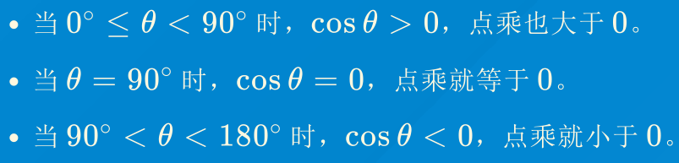
点乘有什么用
a ⋅ b = ∣a∣∣b∣cosθ

Slide 34

向量外积（叉乘）
同样顾名思义，外积就是和不同东西的积。
几何意义是以两条 a ，两条 b 围成的平行四边形面积。面积是有正负的。
即 a × b = ∣a∣∣b∣sinθ 。因此向量叉乘是一个奇函数，不满足交换律。
可以使用叉乘求多边形面积，记得取 abs 。还可以判断角度正负性。

Slide 35
向量叉积的几何意义
为什么以向量 (a, b) 和 (c, d) 为邻边，构成的平行四边形的面积正好是 ad – bc 呢？
下图是一个非常漂亮的无字证明。

Slide 36
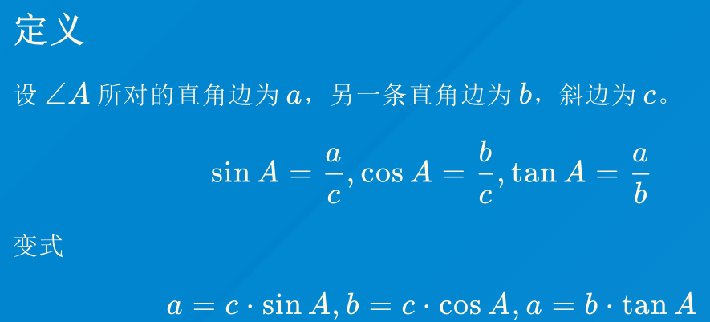
向量旋转
一个二维向量 (x,y) 逆时针旋转 θ 后，
新的向量 (x ,y ) 与原向量满足下列等式关系：
x = x ⋅ cosθ − y ⋅ sinθ
y = x ⋅ sinθ + y ⋅ cosθ
证明可以利用和角公式。
设该向量的模长为 r ，旋转之前该向量旋转角为 α ，
那么转之后该向量旋
转角为 α + θ 。
和角公式
sin(α + β) = sinα ⋅ cosβ + cosα ⋅ sinβ
sin(α − β) = sinα ⋅ cosβ − cosα ⋅ sinβ
cos(α + β) = cosα ⋅ cosβ − sinα ⋅ sinβ
cos(α − β) = cosα ⋅ cosβ + sinα ⋅ sinβ

Slide 37
向量旋转
此时已经可以利用这三个字母表示出旋转后的坐标了：
(r ⋅ cos(α + θ),r ⋅ sin(α + θ))
通过和角公式，我们将 cos(α + θ) 和 sin(α + θ) 展开，能得到：
(r ⋅ cosα ⋅ cosθ − r ⋅ sinα ⋅ sinθ,r ⋅ sinα ⋅ cosθ + r ⋅ cosα ⋅ sinθ)
r ⋅ cosα 就是 x ， r ⋅ sinα 就是 y 。
简化成只与 x,y,θ 有关的式子。
(x ⋅ cosθ − y ⋅ sinθ, y ⋅ cosθ + x ⋅ sinθ)

Slide 38


直线与线段
两个点既可以表示线段的两个端点，也可以确定一条直线。
点是否在直线上
若一个点 P 在直线 AB 上，当且仅当 PA 与 PB 共线。
由于共线，故PA 平行 PB ，也就是 , 无法围成平行四边形，故

Slide 39
点到直线最近距离
平行四边形面积公式 S = ah 。
我们需要求出 h 。
勾股定理算出 a ，叉积算出 S 。
除一下就完事了。

Slide 40
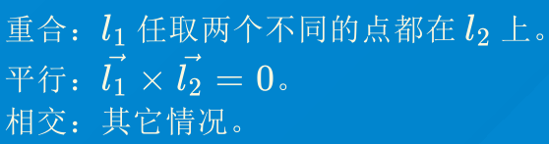
两直线位置关系
平面上，两种直线的位置关系只有三种：重合、平行和相交。

Slide 41
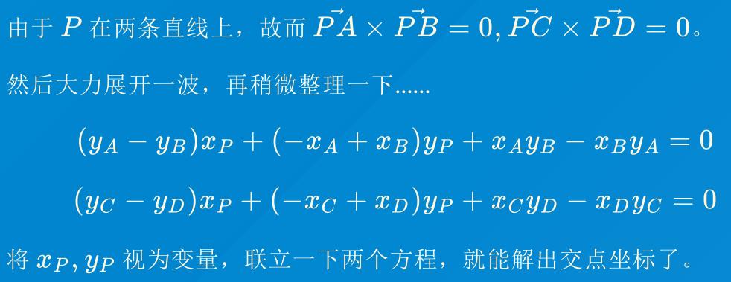
求两直线交点
设交点为 P ，直线分别为 AB 和 CD 。

Slide 42
判断点是否在线段上
根据三角形不等式，若点 P 不在直线 AB 上，
必有 AP + BP > AB
若 P 在 AB 或 BA 的延长线上，则有 ∣PA − PB∣ = AB 。
当且仅当 P 在 AB 上时， AP + PB = AB 。
因此直接判断长度相加是否相等即可。

Slide 43
判断两线段是否相交
有两种主要的方法：
先求出两直线交点，分别判断交点是否在线段上。
快速排斥实验 + 跨立实验。
第一种方法不难实现，而且精度较低，并不推荐。因此这里只介绍快速排
斥实验 + 跨立实验的做法。

Slide 44
判断两线段是否相交
有两种主要的方法：
先求出两直线交点，分别判断交点是否在线段上。
快速排斥实验 + 跨立实验。
第一种方法不难实现，而且精度较低，并不推荐。因此这里只介绍快速排
斥实验 + 跨立实验的做法。
判断两线段是否相交
作两个边与坐标轴平行的矩形，使这两条线段分别成为矩形的对角线。
若这两个矩形不相交，则这两条线段肯定不相交。
也就是说两条线段能够相交，则延伸的横坐标和纵坐标的范围的交集不能为空。
通过了快速排斥实验还不能确定两线段能否相交，还得再进行一次跨立实验。

Slide 45
判断两线段是否相交
作两个边与坐标轴平行的矩形，使这两条线段分别成为矩形的对角线。
若这两个矩形不相交，则这两条线段肯定不相交。
也就是说两条线段能够相交，则延伸的横坐标和纵坐标的范围的交集不能为空。
通过了快速排斥实验还不能确定两线段能否相交，还得再进行一次跨立实验。
对于一条线段 AB ，我们希望它“跨”过 CD ，即从中途横穿 CD 。
那么我们只要判断 ∠CAB 和 ∠BAD 是否在同一方向即可。特殊地，
若 C 或 D 与 AB 重合，也应判作相交。换句话说，如果角度有负数的话，
若同号或有一个为 0 ，则两线相交。
这个通过 sin 的正负性判断。因此只要使用叉积即可。
为了防止 AB 可能太短还伸不到 CD 的情况，我们对 CD 再做一遍跨立实验即可。

Slide 46
点到线段最近距离
分类讨论。
当垂足在线段上时，就是点到直线的最近距离。
否则是到线段
两端点距离的较小值。
如何判断垂足是否在线段上呢？
设点 P ，线段 AB 。
点积判断 ∠PAB 或 ∠PBA 是否为钝角。
若有一个为钝角，则垂足不在线段上。
如果两线段相交， 则距离为 0 。
否则求出两线段四个顶点到另一线段的距离，
四个值取个 min ，就是答案。

Slide 47
圆
一个圆心和一个半径就能表示一个圆了。
两圆关系
初中数学课本有 。
两圆之间最近点对数学最值问题经常有，
就是圆心距离减两圆半径对 0 取 max 。

Slide 48
多边形
一个 n 边形由 n 个点组成。
因此我们常用数组来表示多边形。
一般多边形的顶点逆时针排列。
因为二维平面内的象限就是逆时针的。
我们可以根据多边形面积的正负性
来判断这个多边形是逆时针与否。
因为
顺时针相邻两点与原点夹角角度为负，
则 sin 的值为负，则面积为负。

Slide 49
判断点是否在多边形内
常用的方法是射线法。
先特判点在边上和顶点上的情况。
从该点向外随机引一条射线，
统计与多少条多边形的点相交。
如果相交了偶数个点，那么该点在多边形外；
否则该点在多边形内。
若引出的射线过多边形的某个顶点，
再随机引射线，因为这会导致特例。

Slide 50
求多边形面积
通过三角剖分求面积。
对于多边形的每一条边，将其两端向原点连边，
这样就形成了若干个面积有正有负的三角形。
这些三边形的面积和就是这个多边形的面积。
三角形面积可以直接通过叉积除以二得到。
因为叉积的几何意义就是平行四边形的面积。

Slide 51
凸包（Convex Hull）是计算几何中的一类极其重要的问题，
计算几何中的很多问题都可以转化为凸包问题来解决。

Slide 52
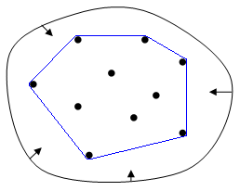
直观的来讲，凸包就像是在一块钉有若干个钉子的木板上撑开一根橡皮筋来讲所有钉子围起来一样。

Slide 53
构造凸包的算法可谓汗牛充栋，
著名的有Gift wrapping（Jarvis March算法）,
Graham scan,
QuickHull,
Divide and conquer,
Incremental convex hull algorithm等

Slide 54
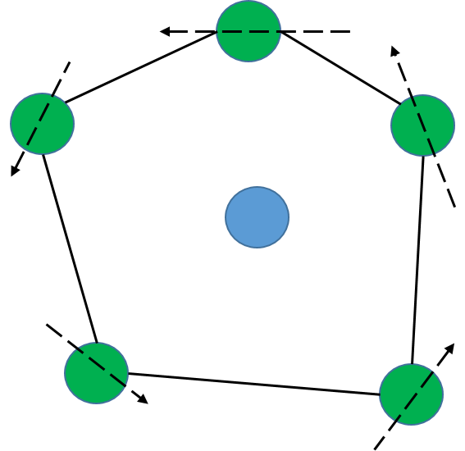
基于极点的算法
设S为平面点集，若存在一条经过点p的直线l使得除p点外所有的点都位于直线l的同一端，
那么称点p为极点（Extreme Point）。否则称为非极点（Non-Extreme Point）。
如上图所示，直观的来讲，一个点是极点那么它一定就是凸包上的点。
构造策略
回忆一下冒泡排序的原理：
一个序列有序当且仅当每一个点都是有序的
同样的根据极点的概念我们有如下的凸包定义：
一个多边形为凸包当且仅当所有顶点都是极点
根据极点的定义我们可以想出一个很直接的凸包的构造算法：遍历每个点，检查是否为极点，如果是，就将它加入到凸包的集合中。这样，构造凸包的问题就被我们转化为了判断点是否为极点的问题，虽然离我们的目标还有一些距离，但已经前进了一大步。不过，我们还没有判断极点的算法。

Slide 55
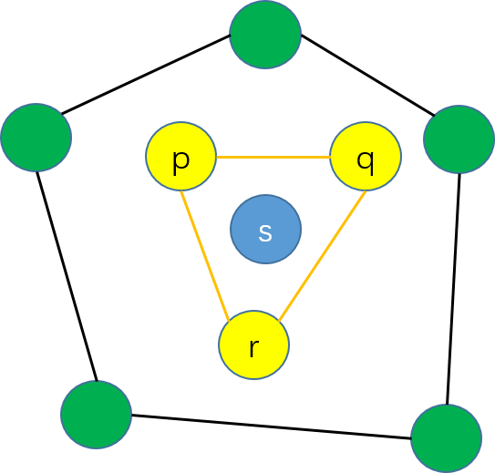
要判断一个点是不是极点其实很容易，它要不是极点，那么一定能找到三个点（从给定的点集中）将它包围起来。
原因很简单，因为平面点集的凸包就是能将所有点包围起来的凸多边形，
那么对于在凸包内部的点（不是极点的点）最少最少能从凸包上找到三个点将其围起来。于是就有：

Slide 56
In-Triangle Test
虽然有了上面的判断极点的In-Triangle Test方法，但我们还无法马上给出一个实现，
因为我们还不知道如何判断点是不是在三角形内。
要判断点是否在三角形内，需要用到一个计算几何中十分常用而重要的技术，叫做To-Left测试。

Slide 57
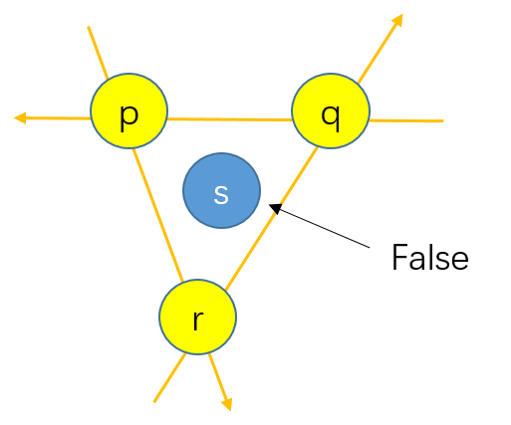
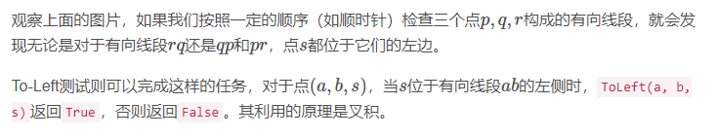

Slide 58

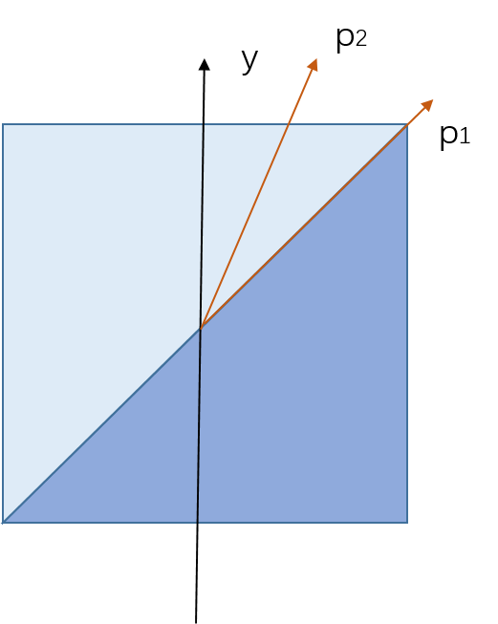

Slide 59
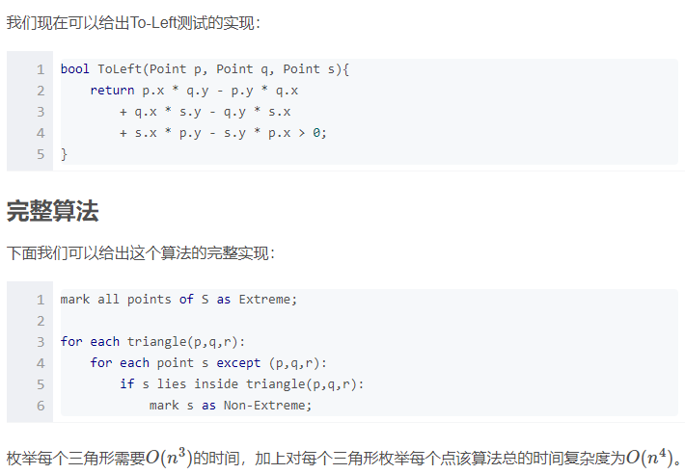

Slide 60
基于极边的算法
刚才我们得到了一个可用的算法，
但这近乎于brute-force，
算法的时间复杂度过高以致于几乎不能用，
为此我们不得不考虑更优的算法。
论及上面那个算法为什么这么慢的话，
其原因便在于我们是基于极点来构造凸包的，
而要判断极点又不得不枚举所有三角形，
这样复杂度一下子就上去了，
于是我们只有继续发掘看看凸包的几何性质，
来找到一种更好的方法

Slide 61
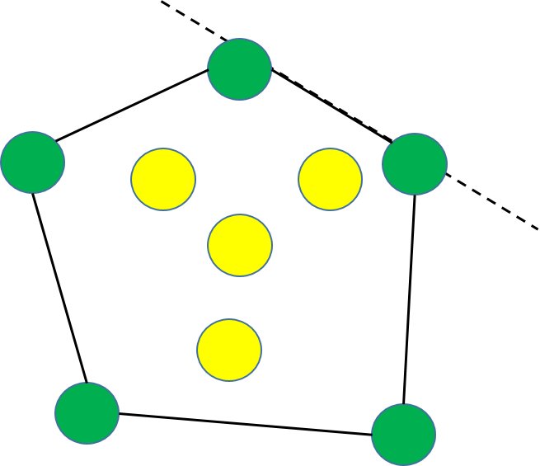
极边
观察上图就可以发现，对于凸包上的每一条边，都将平面分成了两部分，
并且其它所有的点都位于这条边的一侧。这些边称为极边。
根据上一节的经验，我们不难得出判断极边的方法：只要对每一个点进行一次To-Left测试即可。

Slide 62
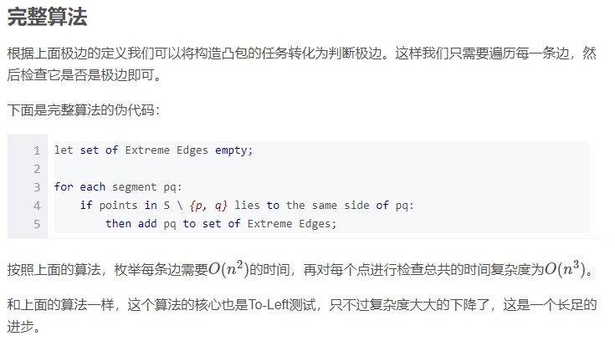

Slide 63
增量构造法 Incremental Construction
我们已经给出了两个算法，然而在实际应用中这两个算法的表现都不能让人满意。
在计算几何中常常会用到一种增量构造的技术，用增量法求凸包的思想是逐次的将点加入到凸包中，最终得到完整的凸包。这个算法的复杂度为 O(n^2)。

Slide 64
Jarvis March(Gift Wrapping)
Jarvis March算法（又称Gift Wrapping算法）是我们要介绍的第一个以人名命名的算法(●' ◡'●)，这个算法的执行过程可以形象的看作是包装礼物。
直观理解
假想Jarvis March算法从点集中位置最低的那一个点（如果有多个点都同处于最低的那一条线，选最左边的那个，可以证明这个点一定属于凸包）开始把纸向右拉使其绷紧，然后让纸向逆时针方向旋转，直到碰到一个点，该点也必是凸包上的一个点。如此继续下去，直到回到初始点为止。

Slide 65
Graham Scan
Graham Scan算法（葛立恒扫描法）是求解静态凸包的一种优秀的算法，
它的时间复杂度在最坏的情况下为O(nlogn)，
而在最好的情况下可以达到O(n)。

Slide 66
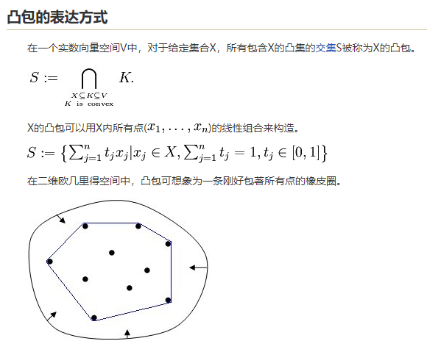

Slide 67
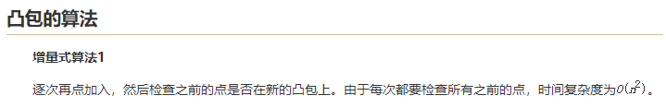

Slide 68
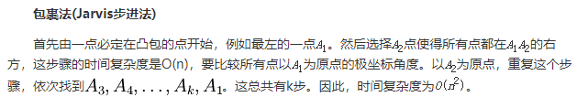

Slide 69
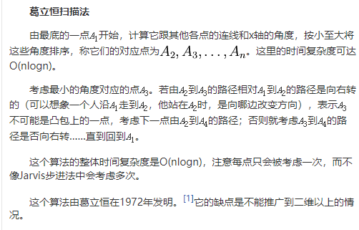

Slide 70
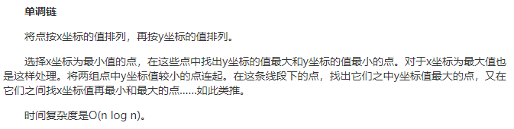

Slide 71
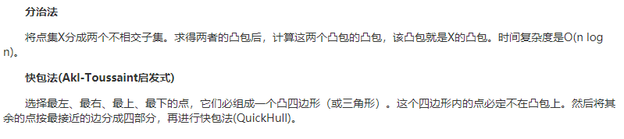

Slide 72
凸包的应用
凸包是计算几何中的一类极其重要的问题，很多问题都可以转化为凸包来解决，下面我们来看一些凸包的应用。
最远点对—旋转卡壳
对于一个平面点集我们要如何求出其中的最远点对呢？要解决这个问题需要借助旋转卡壳算法，旋转卡壳算法用于求凸包的直径，即凸包上最远的点对的距离。而平面点集最远点对一定是位于凸包上的，所以我们对点集求凸包再使用旋转卡壳算法就能求出最远点对。
要理解旋转卡壳算法我们可以想象有一对平行的直线从两边向中间靠拢将凸包夹住，这时直线会与凸包至少有两个交点，在交点有两个的情况下这两个点称为对踵点，凸包的直径就是对踵点对中距离最大的那一对的距离。
按照上面的描述来写旋转卡壳的代码显然是不切实际的，因为我们不可能枚举所有可能的直线来求它与凸包的交点，为此，我们继续观察。假设已经有一对直线将凸包夹住了，并假设交点数为2，我们可以将直线对进行旋转使其与凸包上的一条边重合，我们发现在旋转的过程中对踵点并没有发生变化，为此问题就转化为了对每个点找距离最远的边了。但如果直接枚举复杂度是O(n^2) ，这样就和对点进行两两枚举没有区别了。但如果继续想想不难发现如果我们将直线对继续进行旋转就能找到新的点—边对，这样就能找到新的对踵点对。
代码如下：

Slide 73
// 返回凸包直径的平方
int RotateCaliper(vector<Point> &ch) {
int diameter2 = 0;
ch.push_back(ch[0]);
for (int i = 0, j = 1; i < ch.size() - 1; i++) {
while (DoubleCmp(Cross(ch[i + 1] - ch[i], ch[j] - ch[i]) - Cross(ch[i + 1] - ch[i], ch[j + 1] - ch[i])) < 0) {
j = (j + 1) % (ch.size() - 1);
}
diameter2 = max(diameter2, max((int)((ch[i] - ch[j]).Norm2() + 0.5), (int)((ch[i + 1] - ch[j + 1]).Norm2() + 0.5)));
}
return diameter2;
}

Slide 74
凸包
抽象有一块木板上有若干个钉子，将一根橡皮筋把这些钉子全套住，则此
时橡皮筋形成的形状就是这些钉子对应的点的凸包。
凸包一般使用 Graham 扫描法求，有一些不是纯计算几何题需要用到
Jarvis 步进法的思想，比如斜率优化。
把每一个点按照水平序排序，即 x 坐标较小的排前，若相同则 y 坐标较
小的排前，然后将凸包分为上凸壳和下凸壳分别求。
按照顺序扫描，用一个栈维护目前凸包内的点。若新加入的一个点与栈内
第二前的点的连线可以把栈顶元素围在凸包内，则弹出栈顶，直至结束。

Slide 75
Rotating Calipers
这个东西可以用来求平面上最远点对、最小矩形覆盖等等等等。
以平面上最远点对为例。
主要做法是建出凸包，然后枚举凸包上的每一条边，
找到这条边对的最远
的点，拿这条边的两个端点到这个最远点的距离去更新 ans 。
然后将这
条边逆时针枚举的同时，
可以证明最远点一定也是逆时针移动的。就这样
进行类似于双指针扫描法的过程，
就可以快速地求出平面上最远点对了。

Slide 76
半平面交

Slide 77
半平面交是什么？
我们知道一条直线可以把平面分为两部分，其中一半的平面就叫半平面。
那半平面交，就是多个半平面的相交部分。我们在学习线性规划时就有用过。
半平面交有什么用？
1.求解一个区域，可以看到给定图形的各个角落。(多边形的核)
2.求可以放进多边形的圆的最大半径。

Slide 78
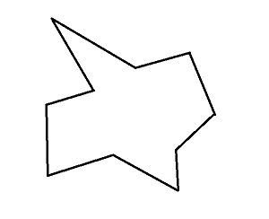
求解半平面交的步骤(S&I算法 O(nlogn))
我们试着来解决 “求解一个区域，可以看到给定图形的各个角落。”
为了叙述方便，我们把这个区域叫做多边形的核。
1.选取一个正方向。(一般为逆时针)
我们用这个一个不规则图形举例子。

Slide 79
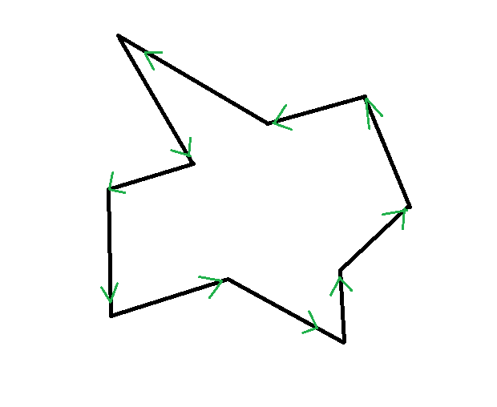
求解半平面交的步骤(S&I算法 O(nlogn))
我们试着来解决 “求解一个区域，可以看到给定图形的各个角落。”
为了叙述方便，我们把这个区域叫做多边形的核。
1.选取一个正方向。(一般为逆时针)
我们用这个一个不规则图形举例子。
首先我们选逆时针方向做为有向线段。
这样选取的好处是，保证核在有向线段的左边。

Slide 80
首先我们选逆时针方向做为有向线段。
这样选取的好处是，保证核在有向线段的左边。

Slide 81
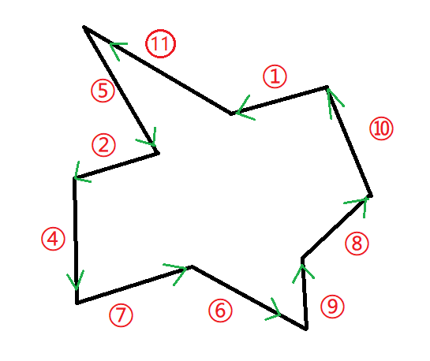
2.把有向线段通过极角排序(与 x xx 轴的夹角)(-180°,180°]
排序结果如下所示。
按照极角排序的原因是写代码方便，排序之后的线段是有序的，可以在双端队列里进行操作。(下面会再解释)。

Slide 82
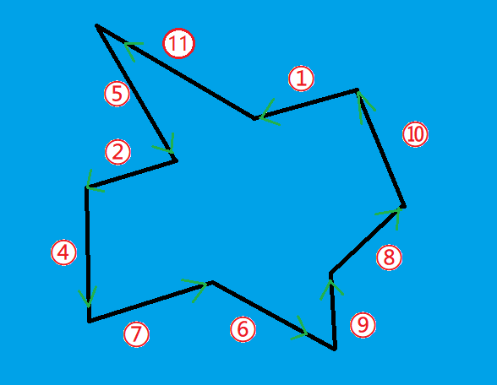
3.按顺序遍历每条线段，取左边区域，删右边区域
我们用这个 S&I 算法求解半平面交时，用的是删减法，首先我们假设全部平面都是半平面交，然后不断加入直线，不断删去右边区域，保留左边区域。最后剩下的区域就是需要求的半平面交。
1.全部平面都是半平面交。

Slide 83
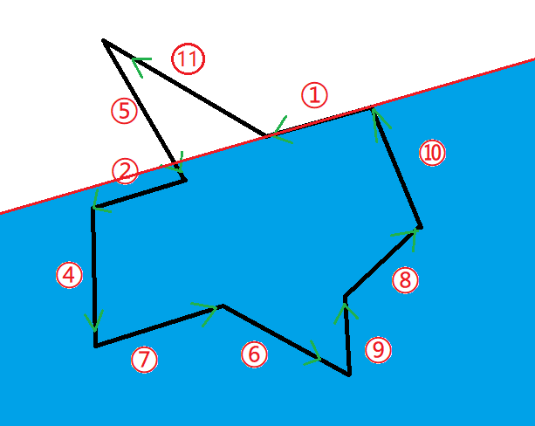
2.加入第一条直线，保留左边区域，删除右边区域。

Slide 84
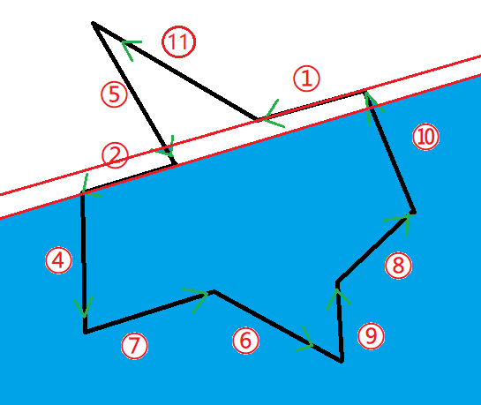
3.加入第二条线段，保留左边区域，删除右边区域。

Slide 85
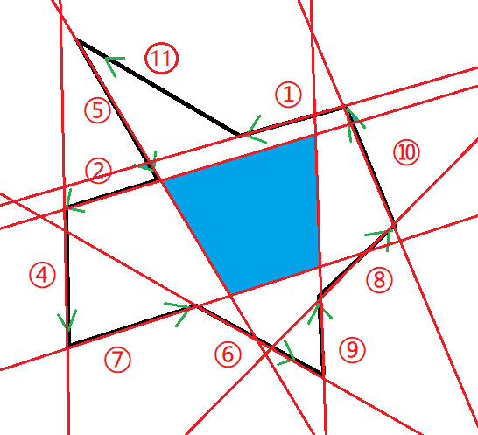
4.依次加入3 - 10线段，保留左边区域，删除右边区域。

Slide 86
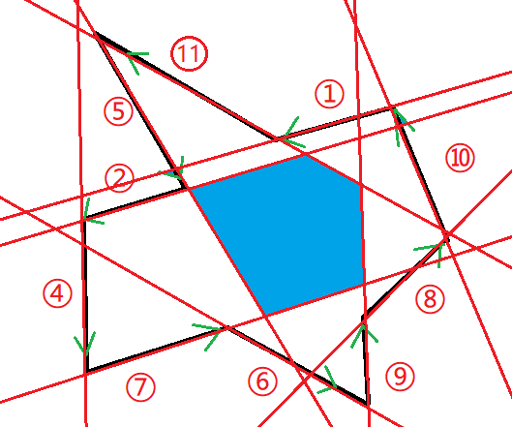
5.加入最后一条线段，保留左边区域，删除右边区域。

Slide 87
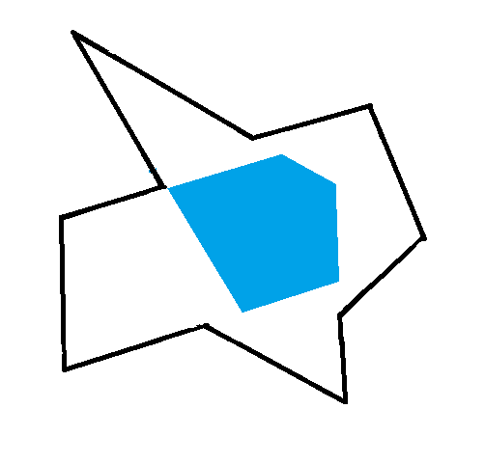
6.剩下的蓝色部分，就是多边形的和，也就是所有直线的半平面交，在蓝色区域的任何一点，都可以看到多边形的每一个角落。

Slide 88
7.这时我们得到的是围成这个蓝色区域的直线集合。
L = { 2 ， 5 ， 7 ， 9 ， 11 } L = \{2，5，7，9，11\}L={2，5，7，9，11} ，如果至少有三条边，就说明该多边形有核(三条以上时，核为全部直线围成的凸包。)如果要求面积，我们可以将直线的交点求出来，然后再用叉积求凸包面积。

Slide 89
4.如果题目要求求面积。
我们可以发现求出来的直线的集合是有序的
L = { 2 ， 5 ， 7 ， 9 ， 11 } ，这些直线刚好是逆时针围着这个半平面交。(这就是按极角排序的好处)。如果要求面积，我们可以把所有L [ i ] 和 L [ i + 1 ] 的交点求出来，然后用叉乘求凸包面积

Slide 90
5.总结
总体而言，求半平面交其实就是维护线段的集合 L ，遍历每一条线段，判断这条线段加入后对于半平面交的影响，然后在集合 L 中剔除掉对半平面交没有决定作用的边，留下起决定作用的边。即最终目的是维护半平面交的线段集合 L 。

Slide 91
6.算法优化
1.同极角时，排序后可以去掉右边的线段，保留左边的线段。
例如上述步骤 3-3 时，加入第二条线段。不难发现，当①号线段和②号线段的极角相同时，①号线段没有意义。因为①号线段在②号线段右边。因此在排序后，可以去掉没有意义的线段，即保留极角相同的情况下最左边的线段。

Slide 92
算法实现 S & I 算法 O (n l o g )
算法流程
1.以逆时针为正方向，建边。(输入方向不确定时，可用叉乘求面积看正负得知输入的顺逆方向。)
2.对线段根据极角排序。
3.去除极角相同的情况下，位置在右边的边。
4.用双端队列储存线段集合 L ，遍历所有线段。
5.判断该线段加入后对半平面交的影响，(对双端队列的头部和尾部进行判断，因为线段加入是有序的。)。
6.如果某条线段对于新的半平面交没有影响，则从队列中剔除掉。
7.最后剩下的线段集合 L ，即使最后要求的半平面交。

Slide 93
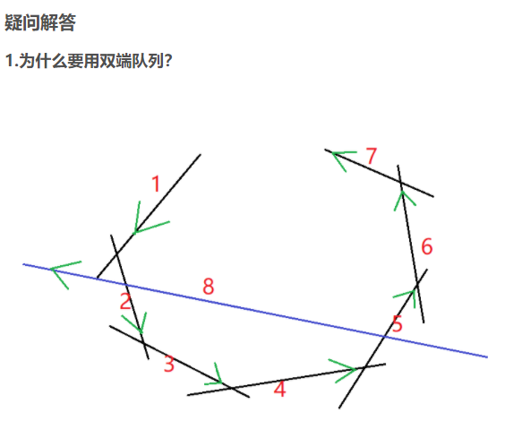
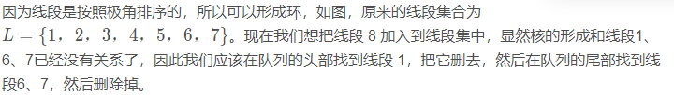

Slide 94
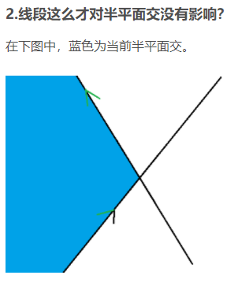
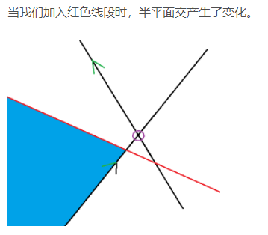
因为我们对线段进行了排序，所以加入的线段会比前面的更“陡”。显然，如果先前的两条线段的交点在当前加入线段的右侧，则较“陡”的那条线段就会无效。

Slide 95
[Poj 2187]计算几何之凸包(三)
{旋转卡壳初步}

Slide 96
一.简单枚举算法的不足
一个基本的求平面最远点对的算法
即先求点集的凸包 然后枚举凸包上的点来求最远点集
这是利用了凸包上的点相比 点集中的点 一般是很少的 平均情况很好 并且我们也能AC这个问题
但是这是有局限性的 当凸包上的点达到O(N)的级别时 凸包的优化作用就不存在了
不过我们还要考虑到 凸包还起了对凸包上点集排序的作用
凸包有很多的优美的性质 我们可以加以利用 以得到更加高效的算法
旋转卡壳算法就是利用凸包特性的一类解决问题的方法

Slide 97
二.旋转卡壳算法
旋转卡(qiǎ)壳算法(Rotating Calipers Algorithm):
是解决一些与凸包有关问题的有效算法 就像一对卡壳卡住凸包旋转而得名
Every time one blade of the caliper lies flat against an edge of the polygon, it forms an antipodal pair with the point or edge touching the opposite blade. It turns out that the complete "rotation" of the caliper around the polygon detects all antipodal pairs and may be carried out in O(n) time.
http://en.wikipedia.org/wiki/Rotating_calipers

Slide 98
被一对卡壳正好卡住的对应点对称为对踵点(Antipodal point)
http://en.wikipedia.org/wiki/Antipodal_point
可以证明对踵点的个数不超过3N/2个 也就是说对踵点的个数是O(N)的
对踵点的个数也是我们下面解决问题时间复杂度的保证

Slide 99
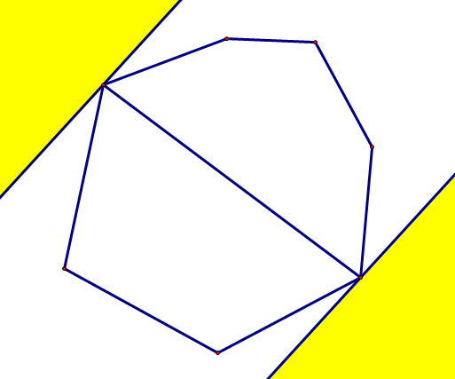

上第一个图是卡壳的一般情况 卡住两点 图二是卡住一条边和一个点
由于实现中 卡住两点的情况不好处理 我们通常关注第二种情况
在第二种情况中 我们可以看到 一个对踵点和对应边之间的距离比其他点要大
也就是一个对踵点和对应边所形成的三角形是最大的 下面我们会据此得到对踵点的简化求法

Slide 100


Slide 101
官方的伪代码
begin
p0:=pn;
q:=NEXT[p];
while (Area(p,NEXT[p],NEXT[q]) > Area(p,NEXT[p],q)) do
q:=NEXT[q];
q0:=q;
while (q != p0) do
begin
p:=NEXT[p];
Print(p,q);
while (Area(p,NEXT[p],NEXT[q]) > Area(p,NEXT[p],q) do
begin
q:=NEXT[q];
if ((p,q) != (q0,p0)) then Print(p,q)
else return
end;
if (Area(p,NEXT[p],NEXT[q]) = Area(p,NEXT[p],q)) then
if ((p,q) != (q0,p0)) then Print(p,NEXT[q])
else Print(NEXT[p],q)
end
end.

Slide 102
一个不错的实现:http://www.cnblogs.com/DreamUp/archive/2010/09/16/1828131.html
不过不是很好理解 这里作一下说明
1 ch[m+1]:=ch[1]; j:=2;
2 for i:=1 to m do
3 begin
4 while cross(ch[i],ch[j],ch[i+1])<cross(ch[i],ch[j+1],ch[i+1]) do
5 begin inc(j); if j>m then j:=1; end;
6 writeln(ch[i].x,' ',ch[i].y,' ',ch[j].x,' ',ch[j].y);
7 end;

Slide 103

其中叉积函数Cross(A,B,C:Point):Real 返回AB到AC的二维定义下的叉积
这里主要用到了叉积求三角形面积的功能

Slide 104
我们对于一条对应边<CH i,CH Next[i]>求出距离这条边最远的点CH j
则由上面第二种情况可知 CH i 和 CH j 为一对对踵点 这样让 CH i 绕行凸包一周即可得到所有的对踵点
下面面这个图 由于本人的gif图制作水平拙劣 所以不好看
需要的可以下载几何画板察看原版GSP文件 点击这里下载GSP文件

Slide 105
接下来考虑 如何得到距离每条对应边的的最远点呢?
稍加分析 我们可以发现 凸包上的点依次与对应边产生的距离成单峰函数
具体证明可以从凸包定义入手 用反证法解决

Slide 106
这样我们再找到一个点 使下一个点的距离小于当前的点时就可以停止了
而且随着对应边的旋转 最远点也只会顺着这个方向旋转 我们可以从上一次的对踵点开始继续寻找这一次的
由于内层while循环的执行次数取决于j增加次数 j最多增加O(N)次
所以求出所有对踵点的时间复杂度为O(N)

Slide 107

还有有两点需要注意:
1.上面这段代码及代码的分析都是需要凸包上没有三点共线的
2.Next[i] 不需要手动求 在原代码中有很好的处理
最后指出网上很多文章的一个错误 一个点的对踵点并不是离这个点最远的点!
这样子的点对是根本不满足对踵点的性质的 即最为重要的单峰分布性质
下图是一个反例:

Slide 108
{$inline on}
{$optimization on}
const maxn=50000;
type point=record x,y:longint; end;
var n,i,x,m,ans,j:longint;
ch,p:array[1..maxn+1]of point;
s:array[1..maxn]of longint;
function cross(a,b,c:point):longint; inline;
begin
cross:=(b.x-a.x)*(c.y-a.y)-(b.y-a.y)*(c.x-a.x);
end;
function dist(a,b:point):longint; inline;
begin
dist:=sqr(a.x-b.x)+sqr(a.y-b.y);
end;
function cmp(a,b:point):boolean; inline;
begin
cmp:=(a.x<b.x)or(a.x=b.x)and(a.y<b.y);
end;
function max(a,b:longint):longint;
begin
if a>b then max:=a else max:=b;
end;
procedure swap(a,b:longint); inline;
var x:point;
begin
x:=p[a]; p[a]:=p[b]; p[b]:=x;
end;
procedure hull(l,r:longint; a,b:point);
var x,i,j,k:longint;
y:point;
begin
x:=l; y:=p[l];
for k:=l to r do
if (s[x]<s[k])or(s[x]=s[k])and(cmp(y,p[k]))
then begin x:=k; y:=p[k]; end;
i:=l-1; j:=r+1;
for k:=l to r do
begin
inc(i); s[i]:=cross(p[k],a,y);
if s[i]>0 then swap(i,k) else dec(i);
end;
for k:=r downto l do
begin
dec(j); s[j]:=cross(p[k],y,b);
if s[j]>0 then swap(j,k) else inc(j);
end;
if l<=i then hull(l,i,a,y);
inc(m); ch[m]:=y;
if j<=r then hull(j,r,y,b);
end;
begin
assign(input,'Maxd.in'); reset(input);
assign(output,'Maxd.out'); rewrite(output);
readln(n);
for i:=1 to n do
begin
readln(p[i].x,p[i].y);
if (x=0)or cmp(p[i],p[x]) then x:=i;
end;
swap(1,x);
m:=1; ch[1]:=p[1]; hull(2,n,p[1],p[1]);
ch[m+1]:=ch[1]; j:=2; ans:=0;
for i:=1 to m do
begin
while cross(ch[i],ch[j],ch[i+1])<cross(ch[i],ch[j+1],ch[i+1]) do
begin inc(j); if j>m then j:=1; end;
ans:=max(ans,dist(ch[i],ch[j]));
end;
writeln(ans);
close(input); close(output);
end.
三.旋转卡壳算法的简单应用
至此我们终于可以更高效的解决平面最远点对问题了
有一个很重要的结论是 最远点对必然属于对踵点对集合
那么我们先求出凸包 然后求出对踵点对集合 然后选出距离最大的即可
用这个算法可以47ms AC这个问题 算上凸包的时间 总复杂度为O(Nlog2N)
代码如下:

Slide 109
下一节介绍旋转卡壳的更多应用
之后开始介绍一点3D凸包
BOB HAN 原创 转载请注明出处 http://www.cnblogs.com/Booble/
标签: 搜索(Search), 计算几何, 多边形, 应用, 单调性, 凸包, 旋转卡壳

Slide 110
最小圆覆盖

Slide 111
最小圆覆盖问题
在一个平面上，给出 N 个点，
求包围这些点的最小圆，
输出圆心及半径。

Slide 112
题目描述
给出N个点，让你画一个最小的包含所有点的圆。
输入格式
先给出点的个数N,2<=N<=100000，再给出坐标Xi,Yi.(-10000.0<=xi,yi<=10000.0)
输出格式
输出圆的半径，及圆心的坐标，保留10位小数
输入输出样例

Slide 113
输入 #1
输出 #1
6
8.0 9.0
4.0 7.5
1.0 2.0
5.1 8.7
9.0 2.0
4.5 1.0
5.0000000000
5.0000000000 5.0000000000

Slide 114

分析
虽然可以用模拟退火或者三分套三分，
这里只讲随机增量法，

Slide 115

具体的复杂度分析：

Slide 116
#include <iostream>
#include <string.h>
#include <stdio.h>
#include <algorithm>
#include <math.h>
using namespace std;
const double eps=1e-8;
const int maxn = 100000 + 10;
struct Point
{
double x,y;
};
Point p[maxn];
double dist(Point A,Point B)
{
return sqrt((A.x-B.x)*(A.x-B.x)+(A.y-B.y)*(A.y-B.y));
}
/***返回三角形的外心 */
Point circumcenter(Point A,Point B,Point C)
{
Point ret;
double a1=B.x-A.x,b1=B.y-A.y,c1=(a1*a1+b1*b1)/2;
double a2=C.x-A.x,b2=C.y-A.y,c2=(a2*a2+b2*b2)/2;
double d=a1*b2-a2*b1;
ret.x=A.x+(c1*b2-c2*b1)/d;
ret.y=A.y+(a1*c2-a2*c1)/d;
return ret;
}
/***c为圆心，r为半径 */
void min_cover_circle(Point *p,int n,Point &c,double &r)
{
random_shuffle(p,p+n); //将n个点随机打乱
c=p[0]; r=0;
for(int i=1;i<n;i++)
{
if(dist(p[i],c)>r+eps) //第一个点
{
c=p[i]; r=0;
for(int j=0;j<i;j++)
if(dist(p[j],c)>r+eps) //第二个点
{
c.x=(p[i].x+p[j].x)/2;
c.y=(p[i].y+p[j].y)/2;
r=dist(p[j],c);
for(int k=0;k<j;k++)
if(dist(p[k],c)>r+eps) //第三个点
{ //求外接圆圆心，三点必不共线
c=circumcenter(p[i],p[j],p[k]);
r=dist(p[i],c);
}
}
}
}
}
int main()
{
int n;
Point c;
double r;
while(~scanf("%d",&n)&&n)
{
for(int i=0;i<n;i++)
scanf("%lf%lf",&p[i].x,&p[i].y);
min_cover_circle(p,n,c,r);
printf("%.2lf %.2lf %.2lf\n",c.x,c.y,r);
}
return 0;
}

Slide 117
参考链接：
1. https://yang2002.github.io/2019/04/21/最小圆覆盖学习笔记/
2. 时间复杂度分析：https://blog.csdn.net/ACdreamers/article/details/9406735
3. 代码：https://blog.csdn.net/wu_tongtong/article/details/79362339

Slide 118
最小覆盖圆衍生问题：如何求能覆盖N个点中M个点(N≥M)的最小圆？
最小覆盖圆问题，是求解能覆盖平面上N个点的最小圆的问题。
而如果要求换为“覆盖平面上N个点中M个点的最小圆”，如何求解？
最暴力解法是O(N^4)这个自然不需要过脑子，O(N^3)穷举所有三点组合计算构成的圆，然后O(N)判断其中是否包含K个点。但是有没有时间复杂度小于O(N^4)的解法？
https://www.zhihu.com/question/266750532

Slide 119
最小圆覆盖
正解是暴力。
根据三点定圆，我们可以通过枚举三个点，然后确定一个圆。
考虑在这个暴力的基础上进行优化。
当只有一个点时，最小圆覆盖显然是圆心是这个点，半径为 0 的 “圆”。
当只有两个点时，最小圆覆盖显然是以连线中点为圆心，
连线长一半为半径的圆。
当只有三个点时，最小圆覆盖是这三个点形成的三角形的外接圆。

Slide 120

三重 for 循环。一个显然的优化就是如果该点已在圆内则跳过。

